Slide 1
User manual
[Visualization]
[Statistics]
[StreamToAscii(Parallel)]
Author: Bincheng Yuan
Date: 2022.05.24

Slide 2
Part 1
[Visualization]

Slide 3
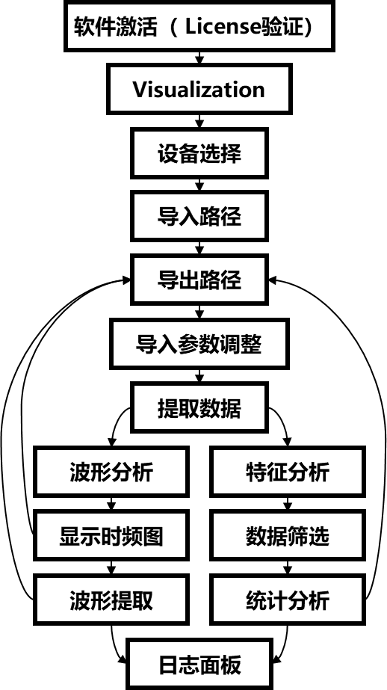
Visualization
本软件主要有以下几方面的功能：
(1) 声发射数据读取
(2) 波形分析
(3) 特征筛选
(4) 特征可视化
(5) 统计学分析
1
Notes:
在弹性状态下，金属的变形量很小，由于吸收的外力能量未超过原子之间的结合力，此时金属的变形由原子间距的变化而产生。其应力应变呈线性关系，服从虎克定律。
E：弹性模量；G：切变模量；v：泊松比

Slide 4
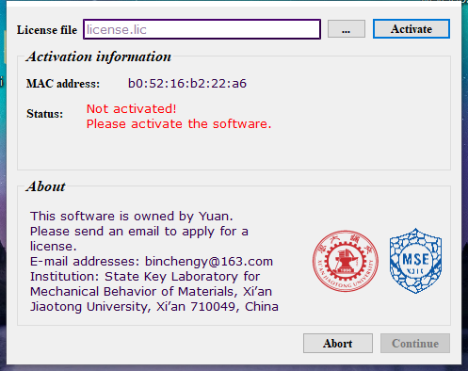
Visualization-[Activation]
初次运行软件时激活窗口
1
Notes:
在弹性状态下，金属的变形量很小，由于吸收的外力能量未超过原子之间的结合力，此时金属的变形由原子间距的变化而产生。其应力应变呈线性关系，服从虎克定律。
E：弹性模量；G：切变模量；v：泊松比

Slide 5
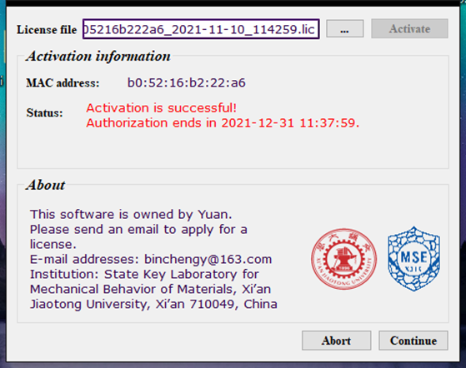
Visualization-[Activation]
激活成功窗口
1
Notes:
在弹性状态下，金属的变形量很小，由于吸收的外力能量未超过原子之间的结合力，此时金属的变形由原子间距的变化而产生。其应力应变呈线性关系，服从虎克定律。
E：弹性模量；G：切变模量；v：泊松比

Slide 6
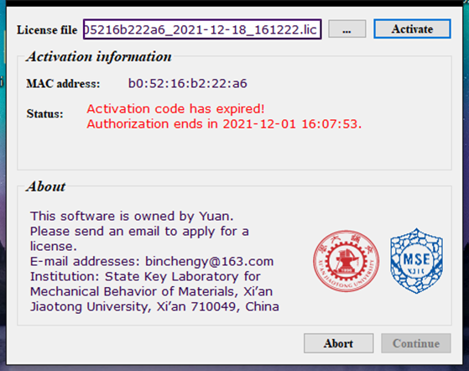
Visualization-[Activation]
License过期窗口
1
Notes:
在弹性状态下，金属的变形量很小，由于吸收的外力能量未超过原子之间的结合力，此时金属的变形由原子间距的变化而产生。其应力应变呈线性关系，服从虎克定律。
E：弹性模量；G：切变模量；v：泊松比

Slide 7
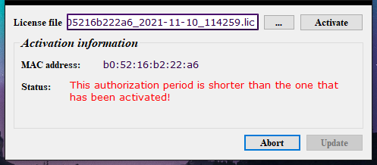
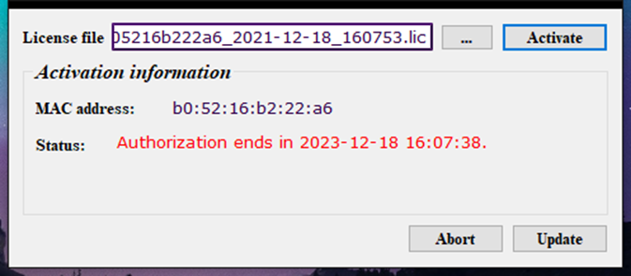
Visualization-[Activation]
成功激活软件进入Visualization界面后，可以选择更新License信息。
新导入的License期限短于当前License时的窗口
新导入的License期限长于当前License时的窗口
1
Notes:
在弹性状态下，金属的变形量很小，由于吸收的外力能量未超过原子之间的结合力，此时金属的变形由原子间距的变化而产生。其应力应变呈线性关系，服从虎克定律。
E：弹性模量；G：切变模量；v：泊松比

Slide 8
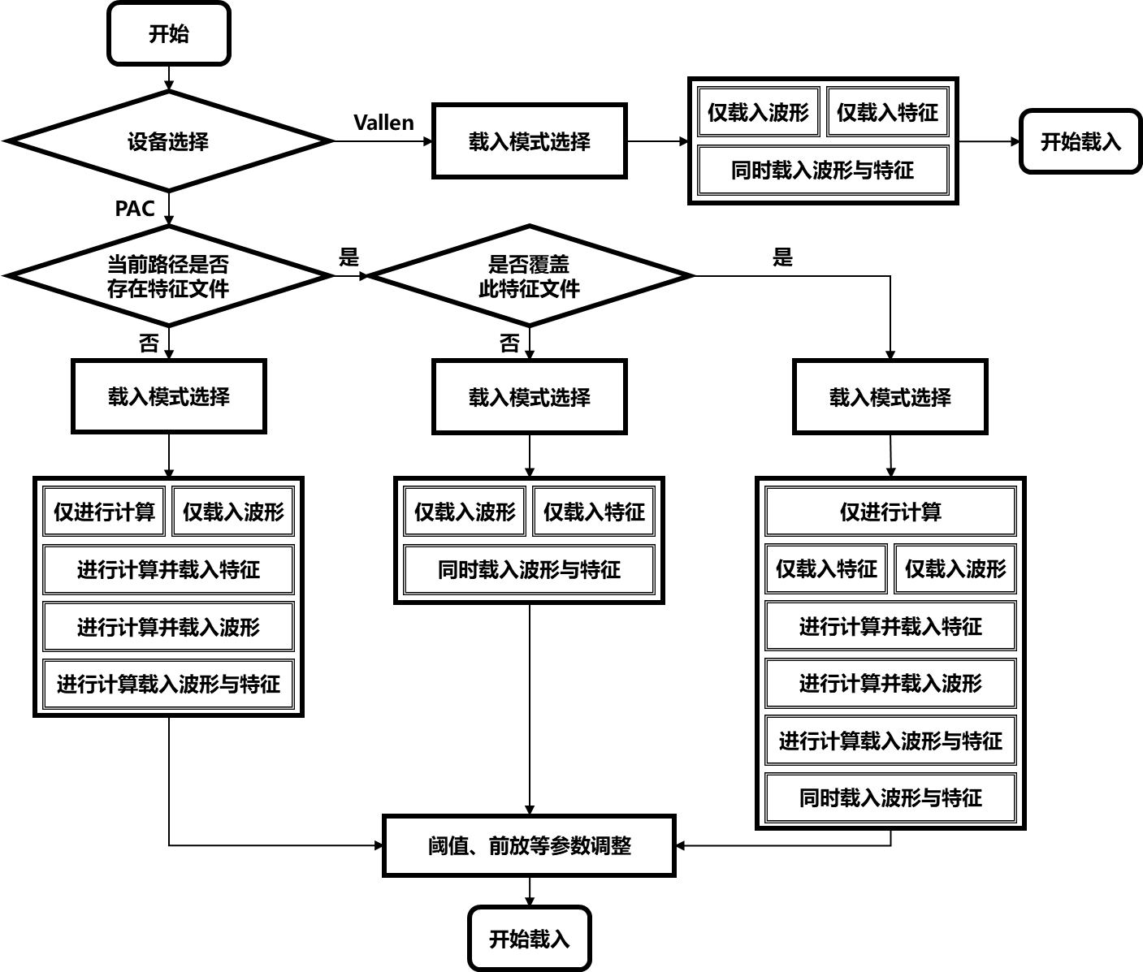
Visualization-[Device&Load]
针对不同的声发射设备，分别嵌入了相应的数据计算与载入算法。
Vallen：
仅载入波形
仅载入特征
同时载入波形与特征
PAC：
特征计算模式
上述三种载入模式
（注意前放设置）
1
Notes:
在弹性状态下，金属的变形量很小，由于吸收的外力能量未超过原子之间的结合力，此时金属的变形由原子间距的变化而产生。其应力应变呈线性关系，服从虎克定律。
E：弹性模量；G：切变模量；v：泊松比

Slide 9
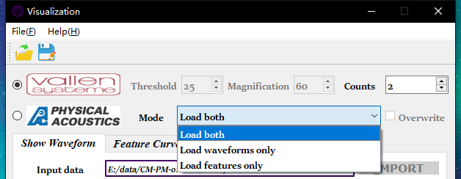
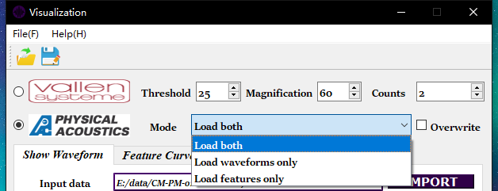
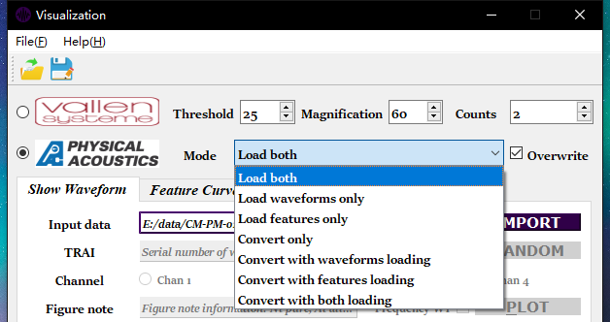
Visualization-[Device&Load]
Vallen设备数据载入模式窗口
PAC设备数据载入模式（无覆盖）窗口
PAC设备数据载入模式（覆盖）窗口
1
Notes:
在弹性状态下，金属的变形量很小，由于吸收的外力能量未超过原子之间的结合力，此时金属的变形由原子间距的变化而产生。其应力应变呈线性关系，服从虎克定律。
E：弹性模量；G：切变模量；v：泊松比

Slide 10
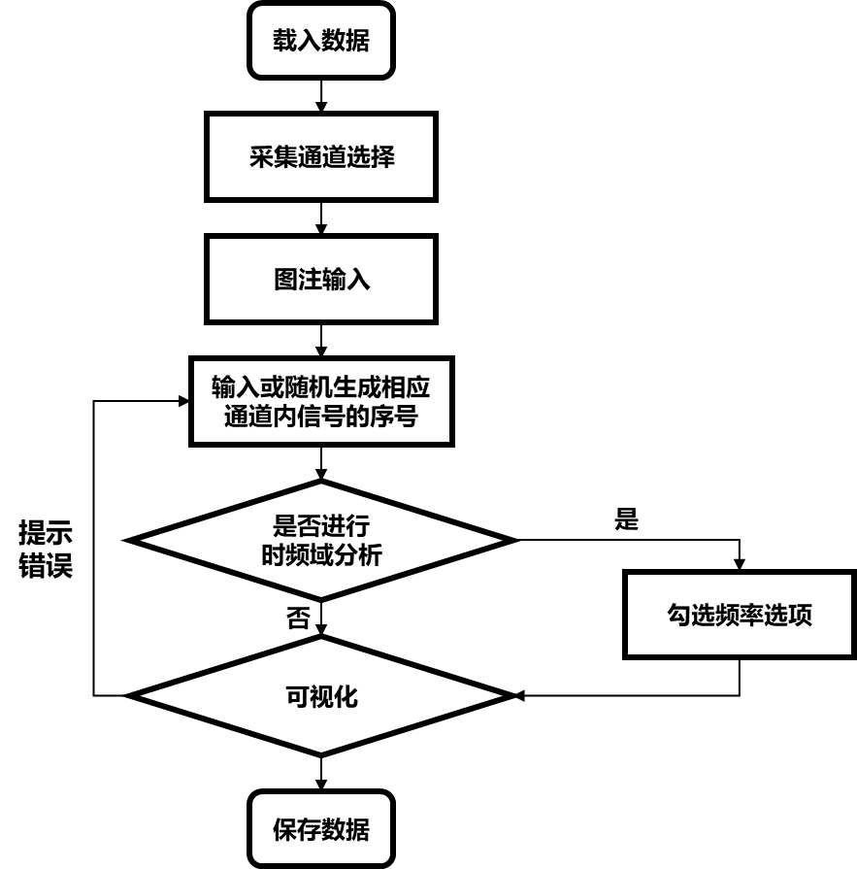
Visualization-[Waveform]
若选取了读取波形的数据载入模式，则可进行如下波形分析：
选择相应采集通道的信号
手动输入或随机产生该通道内信号的序号
图注输入（用于存储时的文件前缀）
勾选频率选项进行时频域分析
1
Notes:
在弹性状态下，金属的变形量很小，由于吸收的外力能量未超过原子之间的结合力，此时金属的变形由原子间距的变化而产生。其应力应变呈线性关系，服从虎克定律。
E：弹性模量；G：切变模量；v：泊松比

Slide 11
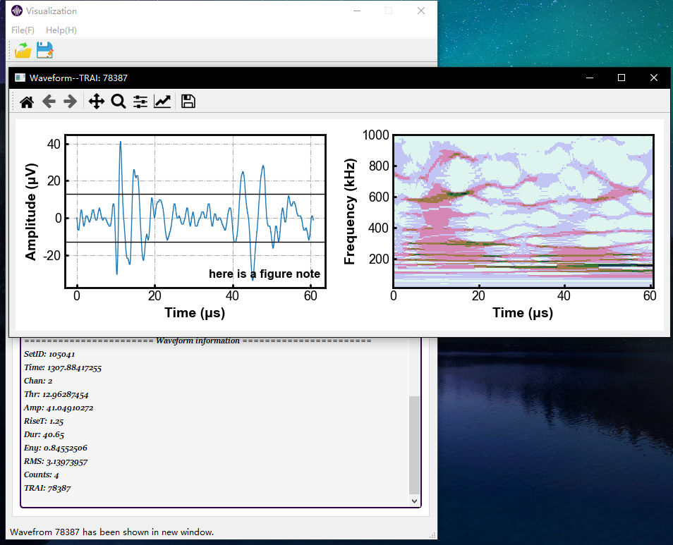
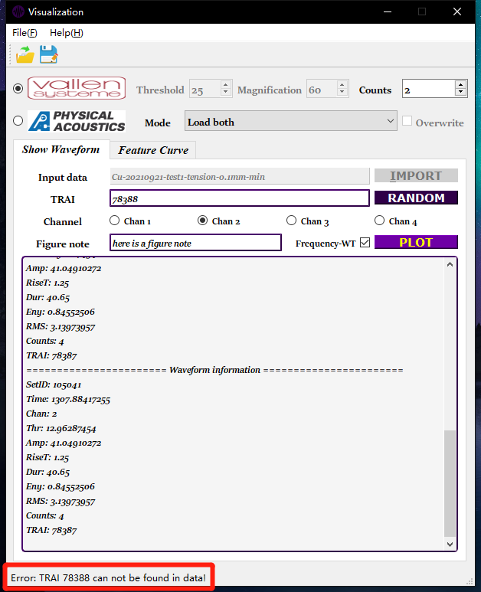
Visualization-[Waveform]
可视化成功窗口
可视化时提示报错窗口
1
Notes:
在弹性状态下，金属的变形量很小，由于吸收的外力能量未超过原子之间的结合力，此时金属的变形由原子间距的变化而产生。其应力应变呈线性关系，服从虎克定律。
E：弹性模量；G：切变模量；v：泊松比

Slide 12
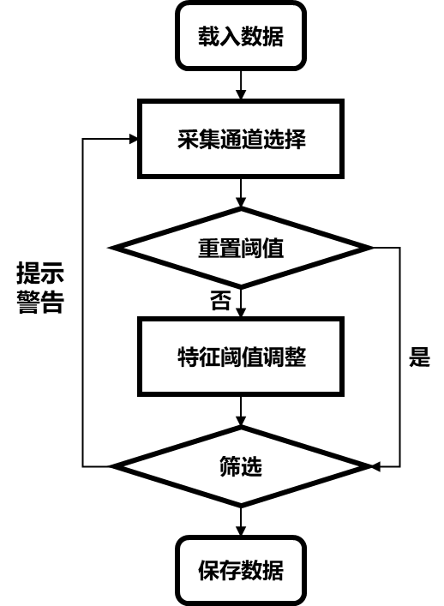
Visualization-[Data filtering]
若选取了读取特征的数据载入模式，则可进行如下数据筛选：
选择相应采集通道
数据筛选
若筛选后的数据个数为零，则会提示警告信息，需检查采集通道以及特征阈值的选择是否合适
1
Notes:
在弹性状态下，金属的变形量很小，由于吸收的外力能量未超过原子之间的结合力，此时金属的变形由原子间距的变化而产生。其应力应变呈线性关系，服从虎克定律。
E：弹性模量；G：切变模量；v：泊松比

Slide 13
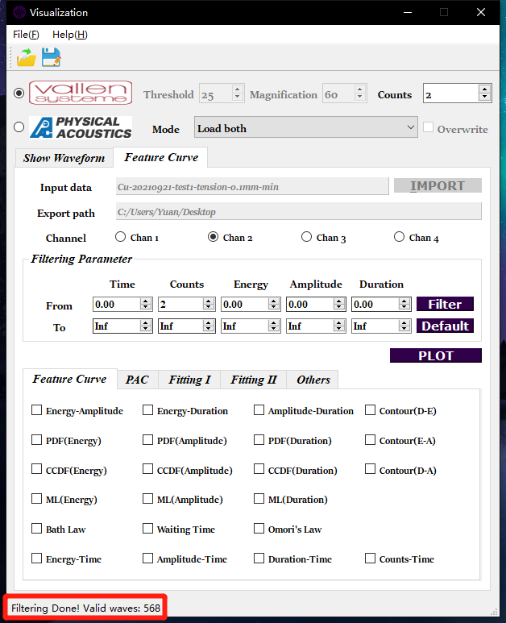
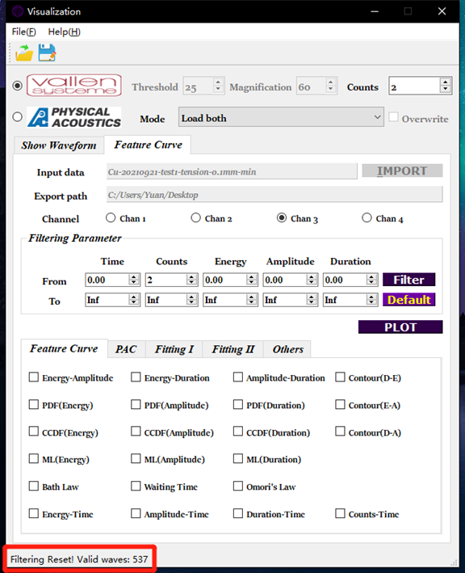
Visualization-[Data filtering]
筛选成功窗口
重置筛选窗口
1
Notes:
在弹性状态下，金属的变形量很小，由于吸收的外力能量未超过原子之间的结合力，此时金属的变形由原子间距的变化而产生。其应力应变呈线性关系，服从虎克定律。
E：弹性模量；G：切变模量；v：泊松比

Slide 14
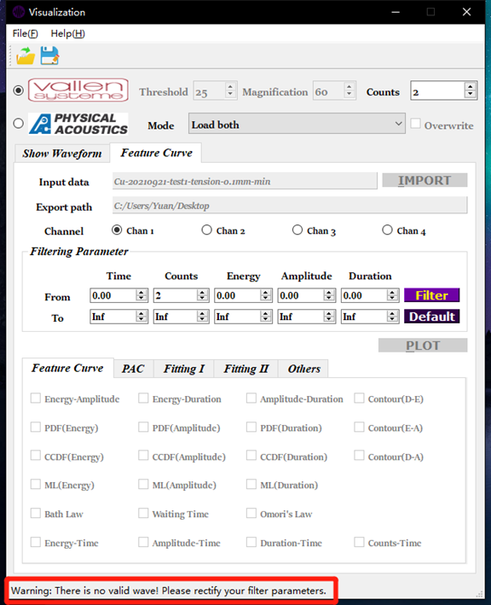
Visualization-[Data filtering]
筛选提示警告窗口
1
Notes:
在弹性状态下，金属的变形量很小，由于吸收的外力能量未超过原子之间的结合力，此时金属的变形由原子间距的变化而产生。其应力应变呈线性关系，服从虎克定律。
E：弹性模量；G：切变模量；v：泊松比

Slide 15
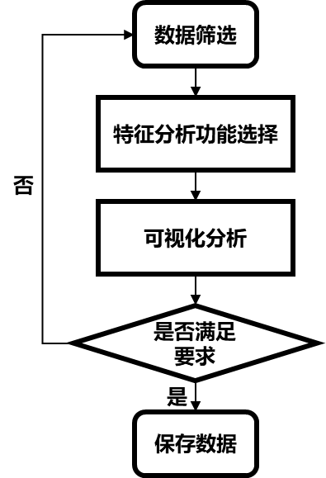
Visualization-[Feature analysis]
若选取了读取特征的数据载入模式，则可进行如下特征分析：
选择相应采集通道
数据筛选，若筛选成功，会根据设备的不同激活相应功能选项。
针对PAC设备添加了对其设备计算特征的可视化分析，并支持导出数据。
对于不同的统计定律，分别添加了拟合功能，并支持修改拟合数据的范围。
1
Notes:
在弹性状态下，金属的变形量很小，由于吸收的外力能量未超过原子之间的结合力，此时金属的变形由原子间距的变化而产生。其应力应变呈线性关系，服从虎克定律。
E：弹性模量；G：切变模量；v：泊松比

Slide 16
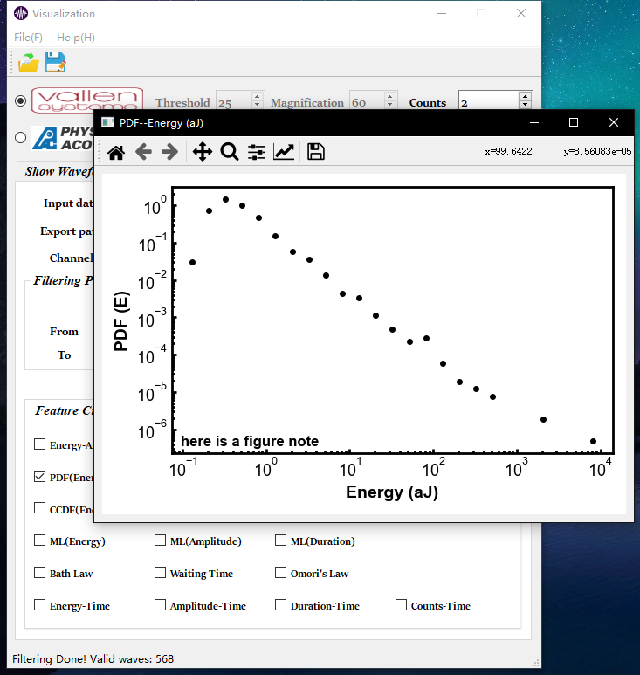
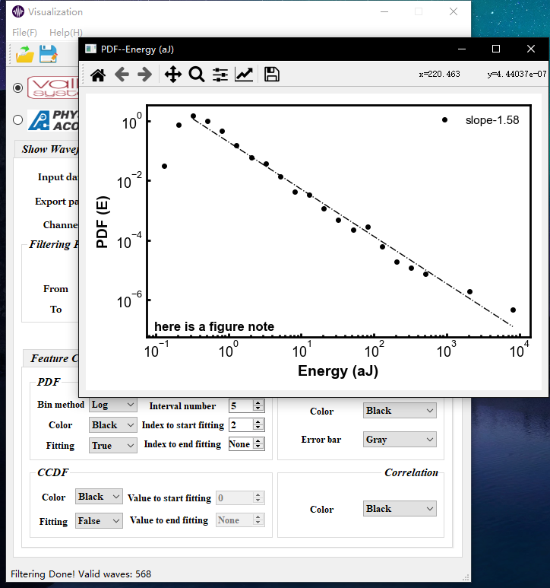
Visualization-[Feature analysis]
概率密度分布统计分析窗口
（不拟合数据）
（拟合数据）
1
Notes:
在弹性状态下，金属的变形量很小，由于吸收的外力能量未超过原子之间的结合力，此时金属的变形由原子间距的变化而产生。其应力应变呈线性关系，服从虎克定律。
E：弹性模量；G：切变模量；v：泊松比

Slide 17
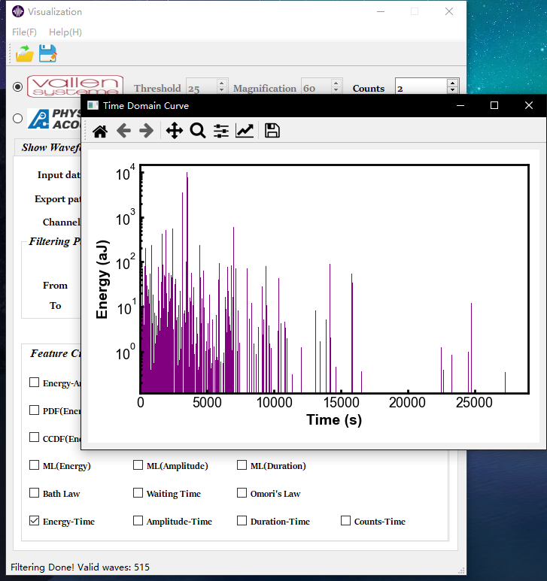
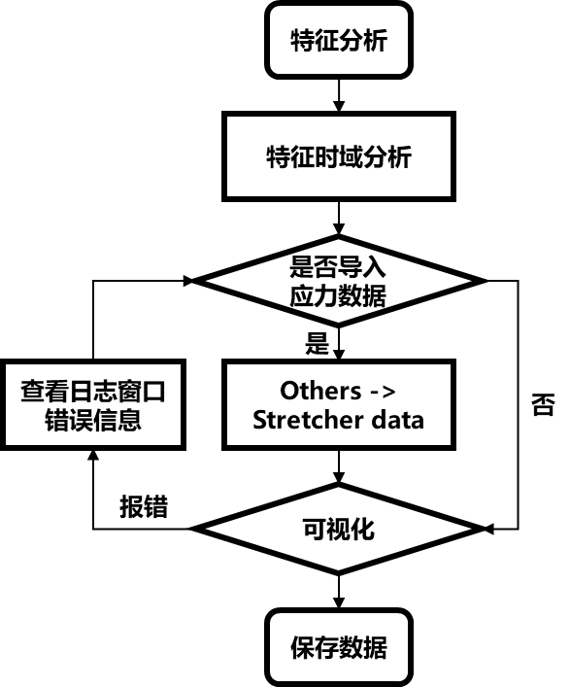
Visualization-[Feature analysis]
支持导入万能试验机的应力应变数据，并可对曲线平滑处理。
特征时域分析（未导入应力应变数据）窗口
1
Notes:
在弹性状态下，金属的变形量很小，由于吸收的外力能量未超过原子之间的结合力，此时金属的变形由原子间距的变化而产生。其应力应变呈线性关系，服从虎克定律。
E：弹性模量；G：切变模量；v：泊松比

Slide 18
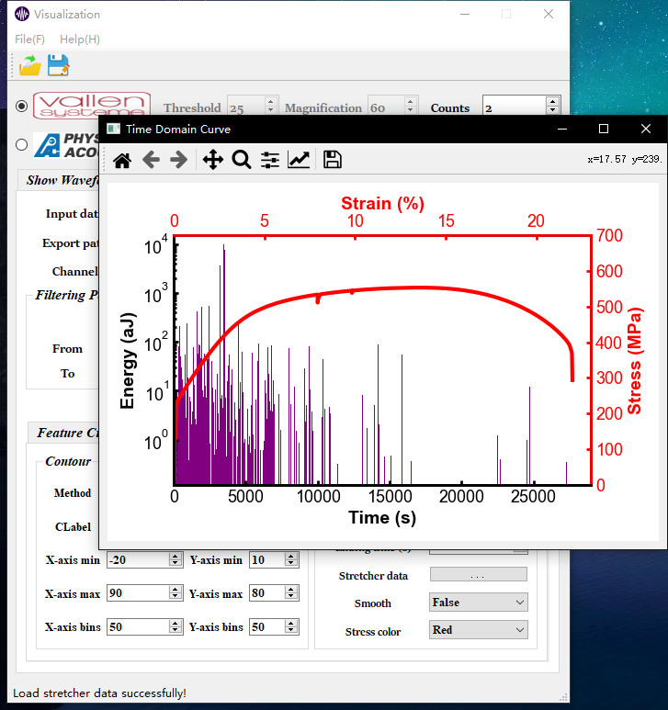

Visualization-[Feature analysis]
导入应力应变数据
平滑处理
1
Notes:
在弹性状态下，金属的变形量很小，由于吸收的外力能量未超过原子之间的结合力，此时金属的变形由原子间距的变化而产生。其应力应变呈线性关系，服从虎克定律。
E：弹性模量；G：切变模量；v：泊松比

Slide 19
Part 2
[Statistics]

Slide 20
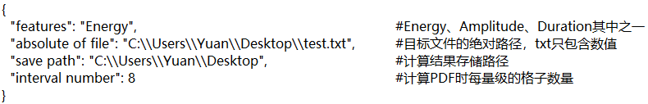
Statistics
此脚本主要有以下几方面的功能：
(1) PDF计算
(2) CCDF计算
(3) ML计算
在此脚本目录创建配置文件[Statistics.json]
配置文件模板如下：
每次更新[Statistics.json]中的配置后，无需重启脚本
1
Notes:
在弹性状态下，金属的变形量很小，由于吸收的外力能量未超过原子之间的结合力，此时金属的变形由原子间距的变化而产生。其应力应变呈线性关系，服从虎克定律。
E：弹性模量；G：切变模量；v：泊松比

Slide 21
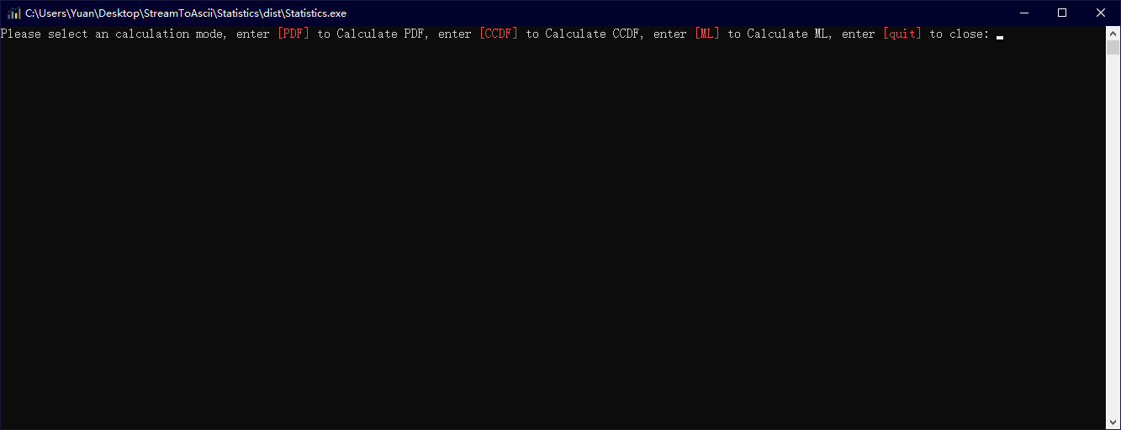
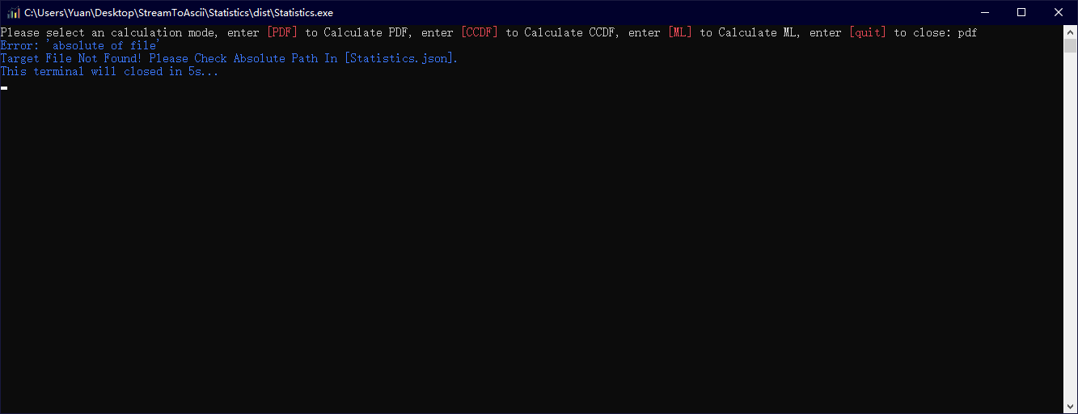
Statistics
按照提示选择计算模式，主界面如下：
若未找到配置文件中的[absolute of file]，提示如下：
1
Notes:
在弹性状态下，金属的变形量很小，由于吸收的外力能量未超过原子之间的结合力，此时金属的变形由原子间距的变化而产生。其应力应变呈线性关系，服从虎克定律。
E：弹性模量；G：切变模量；v：泊松比

Slide 22
Part 3
[StreamToAscii(Parallel)]

Slide 23
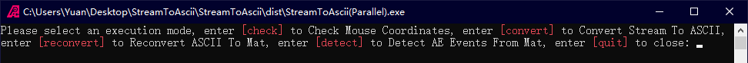
StreamToAscii(Parallel)
此脚本主要有以下几方面的功能：
(1) 定位当前鼠标位置，用于*.wfs文件自动转换的坐标校验
(2) PAC系统*.wfs波形流文件至ASCII波形流文件的转换
ASCII波形流文件至Mat波形流文件的转换
AE事件的自动检测
按照提示选择计算模式，主界面如下：
1
Notes:
在弹性状态下，金属的变形量很小，由于吸收的外力能量未超过原子之间的结合力，此时金属的变形由原子间距的变化而产生。其应力应变呈线性关系，服从虎克定律。
E：弹性模量；G：切变模量；v：泊松比

Slide 24
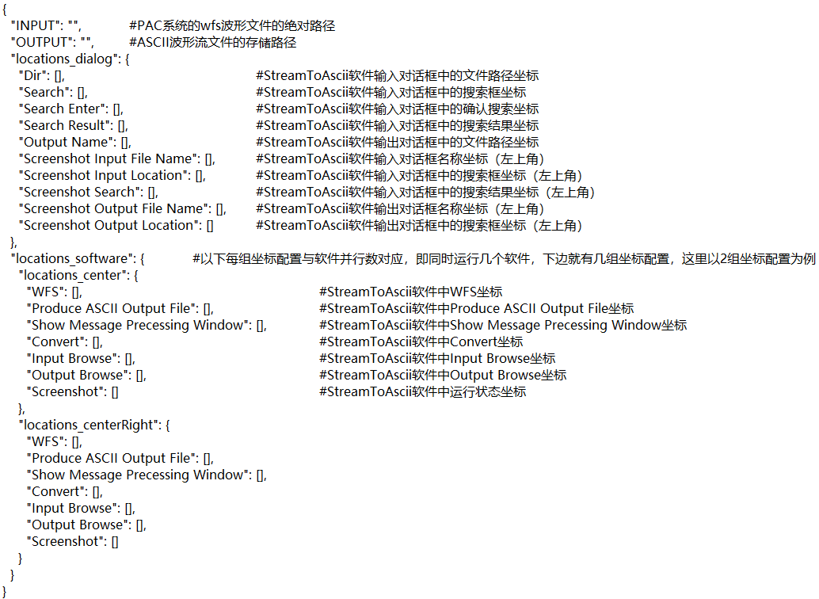
StreamToAscii(Parallel)-[position.json]
在此脚本目录创建配置文件[position.json]
配置文件模板如下：
1
Notes:
在弹性状态下，金属的变形量很小，由于吸收的外力能量未超过原子之间的结合力，此时金属的变形由原子间距的变化而产生。其应力应变呈线性关系，服从虎克定律。
E：弹性模量；G：切变模量；v：泊松比

Slide 25
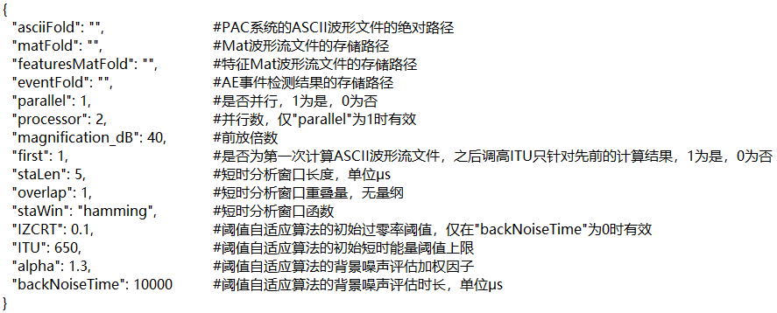
StreamToAscii(Parallel)-[stream.json]
在此脚本目录创建配置文件[stream.json]
配置文件模板如下：
1
Notes:
在弹性状态下，金属的变形量很小，由于吸收的外力能量未超过原子之间的结合力，此时金属的变形由原子间距的变化而产生。其应力应变呈线性关系，服从虎克定律。
E：弹性模量；G：切变模量；v：泊松比

Slide 26
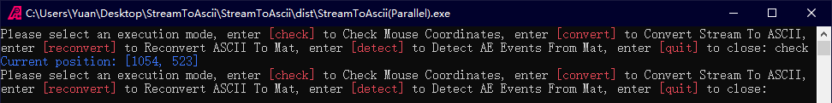
StreamToAscii(Parallel)-[check]
计算模式[check]定位当前鼠标位置，用于PAC系统*.wfs文件自动转换的坐标校验：
1
Notes:
在弹性状态下，金属的变形量很小，由于吸收的外力能量未超过原子之间的结合力，此时金属的变形由原子间距的变化而产生。其应力应变呈线性关系，服从虎克定律。
E：弹性模量；G：切变模量；v：泊松比

Slide 27
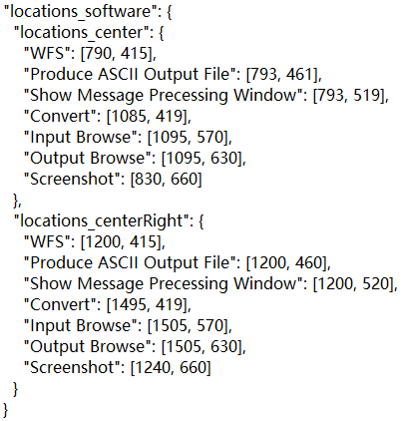
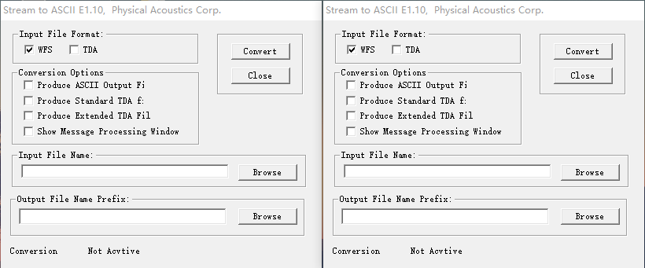
StreamToAscii(Parallel)-[convert]
计算模式[convert]：[position.json]配置文件的[locations_software]内的坐标配置与软件并行数对应，即同时运行几个软件，下边就有几组坐标配置，这里以2组坐标配置为例：
1
Notes:
在弹性状态下，金属的变形量很小，由于吸收的外力能量未超过原子之间的结合力，此时金属的变形由原子间距的变化而产生。其应力应变呈线性关系，服从虎克定律。
E：弹性模量；G：切变模量；v：泊松比

Slide 28
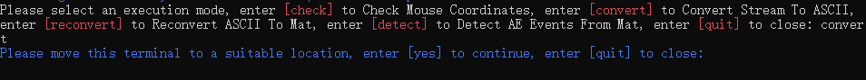
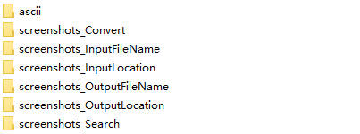
StreamToAscii(Parallel)-[convert]
计算模式[convert]：执行时会提示先将此终端移至不遮挡软件的区域，完成后输入[yes]执行后续步骤：
执行完毕后会在[position.json]中[OUTPUT]路径存放如下文件夹：
存放ASCII波形流数据的文件夹，后续计算需把文件夹内的[MESSAGES.TXT]日志移除
存放每个*.wfs波形流文件的转换结果，以监测执行状态
存放每个*.wfs波形流文件中输入对话框的名称，以监测执行状态
存放每个*.wfs波形流文件中输入对话框中路径结果，以监测执行状态
存放每个*.wfs波形流文件中输出对话框的名称，以监测执行状态
存放每个*.wfs波形流文件中输出对话框中路径结果，以监测执行状态
存放每个*.wfs波形流文件中输入对话框中搜索结果，以监测执行状态
1
Notes:
在弹性状态下，金属的变形量很小，由于吸收的外力能量未超过原子之间的结合力，此时金属的变形由原子间距的变化而产生。其应力应变呈线性关系，服从虎克定律。
E：弹性模量；G：切变模量；v：泊松比

Slide 29
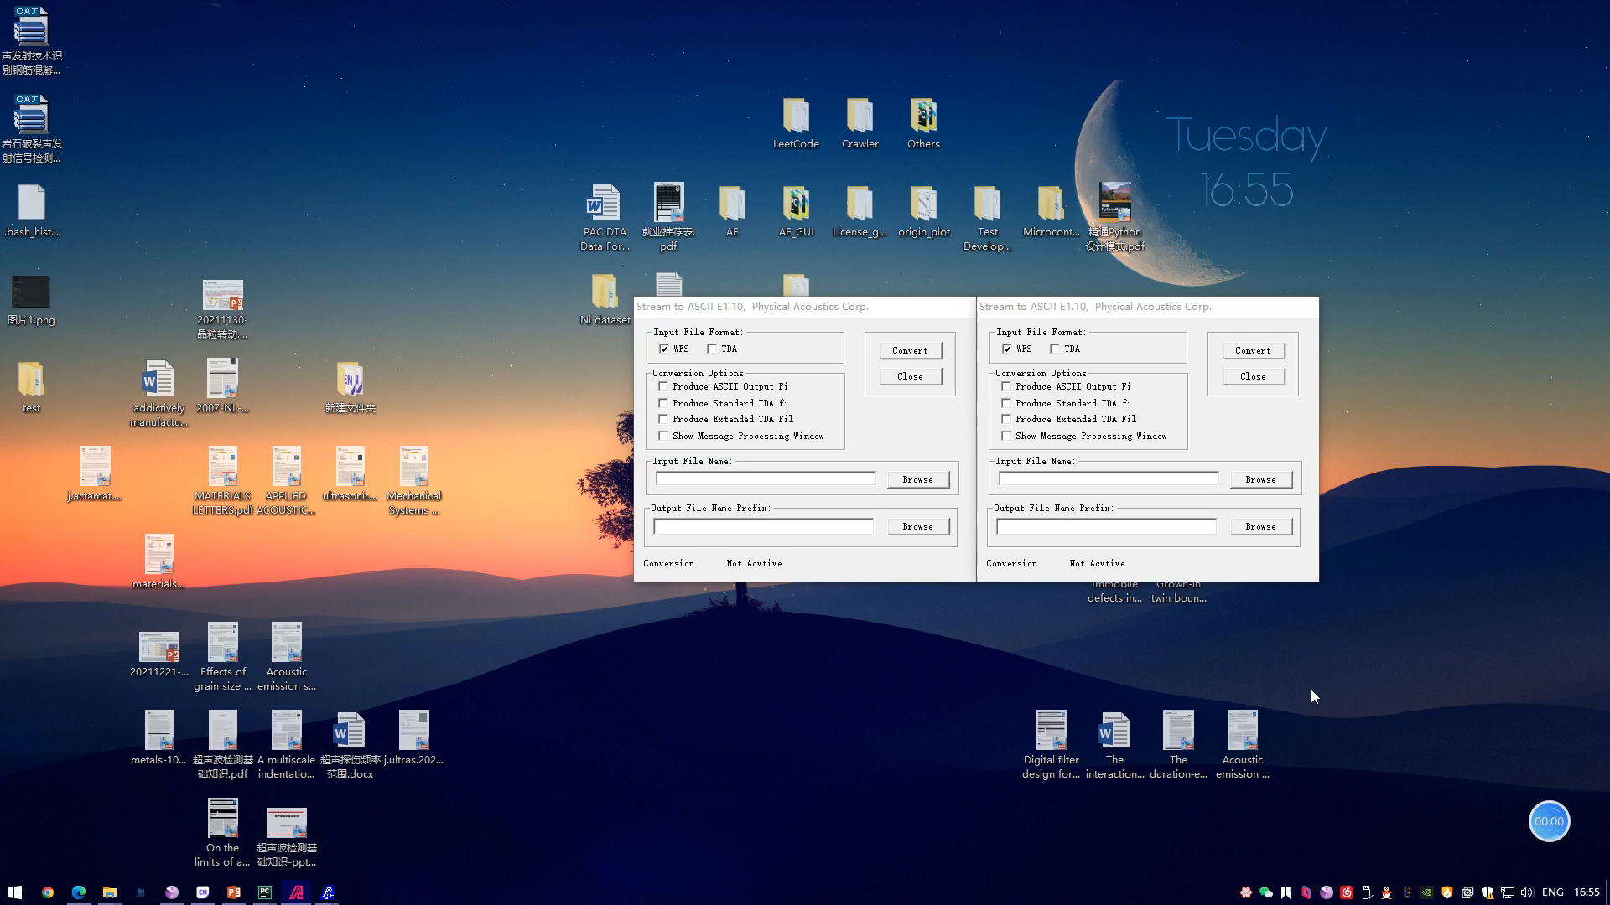
StreamToAscii(Parallel)-[convert]
1
Notes:
在弹性状态下，金属的变形量很小，由于吸收的外力能量未超过原子之间的结合力，此时金属的变形由原子间距的变化而产生。其应力应变呈线性关系，服从虎克定律。
E：弹性模量；G：切变模量；v：泊松比

Slide 30
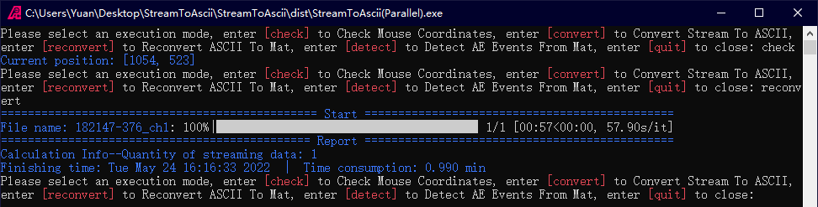
StreamToAscii(Parallel)-[reconvert]
计算模式[reconvert]：[stream.json]配置文件的[asciiFold]及[matFold]需配置正确：
1
Notes:
在弹性状态下，金属的变形量很小，由于吸收的外力能量未超过原子之间的结合力，此时金属的变形由原子间距的变化而产生。其应力应变呈线性关系，服从虎克定律。
E：弹性模量；G：切变模量；v：泊松比

Slide 31
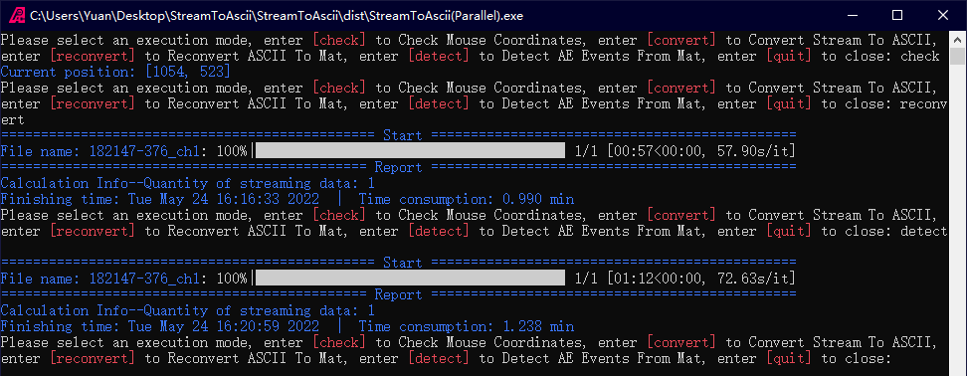
StreamToAscii(Parallel)-[detect]
计算模式[detect]：[stream.json]配置文件的[matFold]、 [featuresMatFold]及[eventFold]需配置正确：
1
Notes:
在弹性状态下，金属的变形量很小，由于吸收的外力能量未超过原子之间的结合力，此时金属的变形由原子间距的变化而产生。其应力应变呈线性关系，服从虎克定律。
E：弹性模量；G：切变模量；v：泊松比

